Slide 1
Decorator_pattern
使用時機: 避免快速膨脹、動態附加新功能?
helmet
defense(){}
Warrior
defense(){}
Character
armor
defense(){}
Mage
defense(){}
Warrior
defense(){}
Decorate
glove
defense(){}
Archer
defense(){}
Mage
defense(){}
helmet
defense(){}
armor
defense(){}
boots
defense(){}
Archer
defense(){}
子類:3 *4!
glove
defense(){}
boots
defense(){}
類別爆炸
子類:7

Slide 2
Factory_pattern特點
CharacterRegister
CharacterRegister
依賴
<abstract>
Character
依賴
Mage_fire
顛覆依賴守則
Warrior_fire
依賴
Warrior_fire
Mage_fire
Warrior_water
Mage_water
Warrior_water
Mage_water

Slide 3
抽象工廠

Slide 4
URL
<interface>
CharacterAbilityFactory
createWeapon()
createEquipment()
<abstract>
Character
implement
Warrior
WarriorAbilityFactory
createWeapon()
createEquipment()
? AbilityFactory
<abstract>
CharacterRegister
<interface>
Weapon
<interface>
Equipment
implement
WarriorRegister
WarriorWeapon
?Weapon
WarriorEuip
?Euip

Slide 5
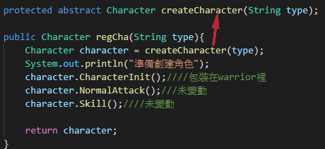

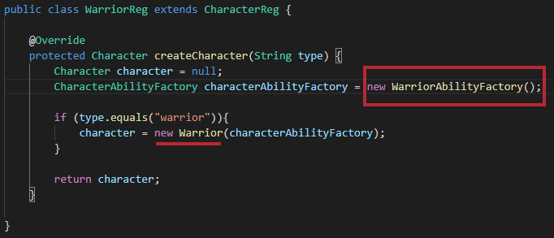
流程(1/2)
CharacterReg
main
WarriorReg
建立warrior實體與
Factory連在一起

Slide 6
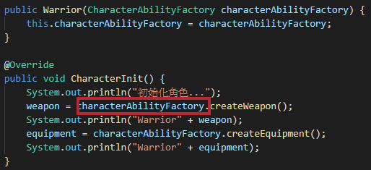
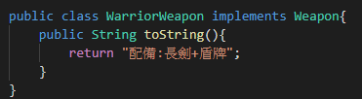
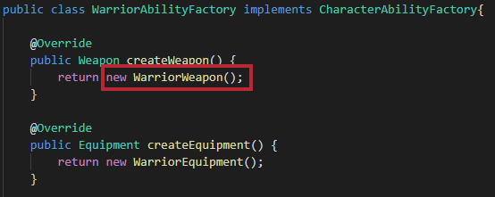
流程(2/2)
Warrior
建構子，引入其工廠
= new warriorAbFac
WarriorWeapon
WarriorAbilityFactory

Slide 7
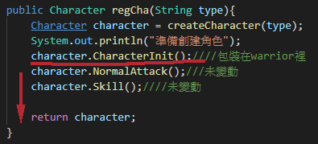
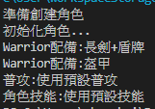
結果

Slide 8
抽象工廠結論
使用時機:希望建立一項產品家族，並讓他們集結起來。
抽象工廠試用合成的概念，工廠方法使用抽象繼承的概念，兩者皆達到鬆綁的效果。

Slide 9
Singleton_Pattern

Slide 10
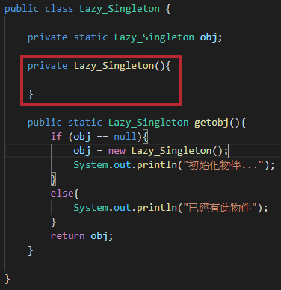
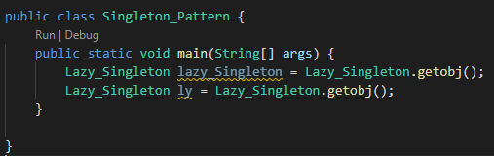

延遲實體化
測試
結果

Slide 11
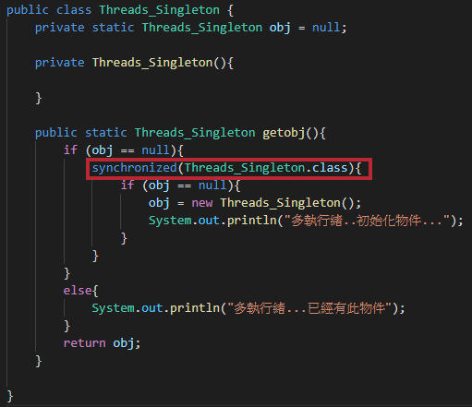
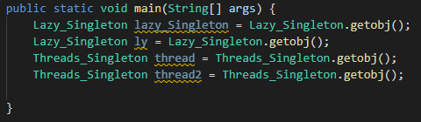

多執行緒
測試
結果

Slide 12
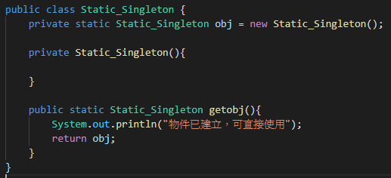
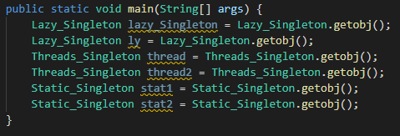
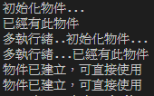
更好的方法
測試
結果

Slide 13
Singleton_Pattern結論
確保此類別只有一個實體。
避免在多執行緒下，程序執行時產生潛在Bug。
節省資源，提升效率。

